Slide 1
제 12 장
Bus

Slide 2
12.1 Why bus is needed ?
컴퓨터를 구성하는 요소들 (CPU, Memory, I/O)이
정보를 교환하기 위해서는 통로가 필요함
통로를 구성하기 위한 대표적인 방법
Mesh
Bus
장점 : 동시 정보전송
장점 : 확장성, 연결비용

Slide 3
Mesh
장점 : 동시 정보전송
단점 : 연결비용의 과다에 의한
확장의 어려움

Slide 4
Bus
장점 : 확장성, 연결비용
단점 : 동시 정보 전송의 어려움

Slide 5
12.2 Board의 분리와 bus와의 관계 ?
small computer system -> single board
large computer system
-> need several boards (size problem, stability problem)
- How do we partition the circuitry among boards ?
- How do we interconnect the boards ?
-> Minimize the total number
of signal paths among circuit boards
- Economize Connect Pins,
- Buffering Circuits
- Simplify the layout of the backplane
- Noise Reduction
-> Use common set of signal lines ( called bus )

Slide 6
분할 뒤, Bus를 이용하여 서로 연결
How ?
Bus가 main board에
종속
Bus가 독립

Slide 7
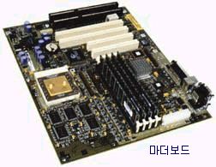
PC Bus
- CPU, Memory, 기본 I/O는 mother board에 장착
- 추가적인 Memory 및 I/O 확장은 slot을 이용
mother board

Slide 8
Backplane
- bus를 backplane형태로 구성
- CPU / Memory / Input / Output은 연결을 위하여 backplane 이용
backplane

Slide 9
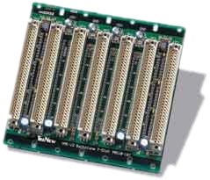
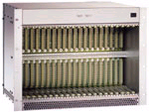
Backplane
Rack

Slide 10
12.3 PC bus의 발전사
Memory
CPU
Cache
local bus
I/O
I/O
IO Interface 가 local bus를 이용
-> 단점 : CPU의 local bus에 종속적

Slide 11
ISA (Industry Standard Architecture)
Memory
CPU
Cache
local bus
System Bus
Controller
system bus : ISA bus
I/O
I/O

Slide 12
IO Interface 가 system bus를 이용
-> 장점 : I/O Interface가 CPU에 독립
-> 단점 : CPU와 I/O의 전송 속도가 system bus의 속도에 한정
CPU의 속도 증가, Graphic board의 속도 증가
-> CPU와 I/O사이에 낮은 전송속도만이 필요한
초반에는 장점이 많음 (8086/8088/80286/80386)
CPU와 I/O사이에 높은 전송속도도 필요한 (Graphic, Network, Disk)
80486부터 단점이 부각됨
ISA bus의 peak data transfer rate
-> (8M X 2byte) / 2clock = 8 MByte/sec
EIAS bus의 peak data transfer rate
-> (8M X 4byte) / 1clock = 32 Mbyte/sec

Slide 13
VESA (Video Electronics Standards Association) Local Bus
Memory
CPU
Cache
VL bus
local bus
I/O
ISA Bus
Controller
ISA bus
I/O
I/O

Slide 14
빠른 전송을 필요로 하는 I/O Interface의 경우 local bus를 이용
(ex: Graphic, Network, Disk)
-> 장점 : 빠른 전송을 필요로 하는 I/O Interface의 경우
CPU의 local bus를 이용
VL bus의 peak data transfer rate
(33M X 4byte) / 1clock = 132 MByte/sec
-> 단점 : I/O Interface가 CPU에 종속
486 VL에서 설계된 board : 586에서 사용 불가능
나머지 I/O interface의 경우
-> ISA bus 이용

Slide 15
PCI (Peripheral Component Interconnect)
Memory
CPU
Cache
local bus
PCI Bus
Controller
PCI bus
ISA Bus
Controller
ISA bus
I/O
I/O
I/O
I/O

Slide 16
Local bus의 단점
- I/O Interface가 CPU에 종속
PCI bus의 정의
- 빠른 전송을 필요로 하는 I/O Interface의 경우 PCI bus를 이용
PCI bus의 peak data transfer rate
(33M X 8byte) / 1clock = 264 MByte/sec
(66M X 8byte) / 1clock = 528 MByte/sec

Slide 17
12.4 Types of signal lines in a typical bus
Power
Clock
Address
Data
Data Transfer Control
Interrupt
Bus Control
Other

Slide 18
12.5 PCI bus
Address/Data and Command
AD[31:0] – Address/Data Bus
C/BE#[3:0] – Command/Byte Enable
Interface Control
FRAME# - Cycle Frame
IRDY# - Initiator Ready
TRDY# - Target Ready
DEVSEL# - Device Select
Arbitration
REQ# - Request
GNT# - Grant
Interrupt
INTA# - Interrupt A

Slide 19
PCI Command Type
C/BE3# | C/BE2# | C/BE1# | C/BE0# | Command Type
0 | 0 | 0 | 0 | Interrupt Acknowledge
0 | 0 | 1 | 0 | I/O Read
0 | 0 | 1 | 1 | I/O Write
0 | 1 | 1 | 0 | Memory Read
0 | 1 | 1 | 1 | Memory Write

Slide 20
Interface Control
FRAME#
- Cycle Frame is driven by the current initiator.
- indicates the start and duration of a transaction.
IRDY#
- Initiator Ready is driven by the current bus master.
- During a write, is driving valid data.
- During a read, is ready to accept data
from the current-addressed target.
TRDY#
- Target Ready is driven by the current-addressed target.
- It is asserted when the target is ready
to complete the current data phase.
- During a read, is driving valid data.
- During a write, is ready to accept data from the master.
DEVSEL#
- Device Select is asserted by a target
when the target has decoded its address.

Slide 21
FRAME# | IRDY# | Description
0 | 0 | A transaction is in progress and initiator is ready to complete the current data phase.
0 | 1 | A transaction is in progress and initiator is not ready to complete the current data phase.
1 | 0 | Initiator is ready to complete the last data transfer of a transaction, but is has not yet completed.
1 | 1 | Bus idle

Slide 22
T1
T2
T3
T4
T5
T6
T7
T8
T9
CLK
FRAME#
A/D
A
D
C/BE#
C
BE#
IRDY#
TRDY#
DEVSEL#
GNT#
Single Read Transaction (no wait states)

Slide 23
T1
T2
T3
T4
T5
T6
T7
T8
T9
CLK
FRAME#
A/D
A
D
C/BE#
C
BE#
IRDY#
TRDY#
DEVSEL#
GNT#
Single Read Transaction (single wait state)

Slide 24
T1
T2
T3
T4
T5
T6
T7
T8
T9
CLK
FRAME#
A/D
A
D
D
D
C/BE#
C
BE#
BE#
BE#
IRDY#
TRDY#
DEVSEL#
GNT#
Optimized Read Transaction (no wait states)

Slide 25
T1
T2
T3
T4
T5
T6
T7
T8
T9
CLK
FRAME#
A/D
A
D
C/BE#
C
BE#
IRDY#
TRDY#
DEVSEL#
GNT#
Single Write Transaction (no wait states)

Slide 26
T1
T2
T3
T4
T5
T6
T7
T8
T9
CLK
FRAME#
A/D
A
D
C/BE#
C
BE#
IRDY#
TRDY#
DEVSEL#
GNT#
Single Write Transaction (single wait state)

Slide 27
T1
T2
T3
T4
T5
T6
T7
T8
T9
CLK
FRAME#
A/D
A
D
D
D
C/BE#
C
BE#
BE#
BE#
IRDY#
TRDY#
DEVSEL#
GNT#
Optimized Write Transaction (no wait states)

Slide 28
CLK
FRAME#
REQ64#
A/D
A
D
C/BE#
C
BE#
IRDY#
TRDY#
DEVSEL#
ACK64#
Single Read Transaction with 64bit transfer (no wait states)

Slide 29
T1
T2
T3
T4
T5
T6
T7
T8
T9
CLK
FRAME#
REQ64#
A/D
A
D
C/BE#
C
BE#
IRDY#
TRDY#
DEVSEL#
ACK64#
Single Write Transaction with 64bit transfer (no wait states)

Slide 30
PCI (Peripheral Component Interconnect)
Memory
CPU
Cache
local bus
PCI Bus
Controller
PCI bus
ISA Bus
Controller
ISA bus
I/O
I/O
I/O
I/O

Slide 31
Chipset으로 구현 (1세대)
CPU
Cache
North
Bridge
Memory
PCI bus
South
Bridge
ISA bus
I/O
I/O
I/O
I/O

Slide 32
ChipSet
- CPU, Memory, I/O들이 데이터를
주고받도록 이를 제어하는 기능을 수행하는 대규모 집적회로군의 총칭
- CPU와 Cache, 시스템 버스 및 주변장치들 사이의 데이타 전송을
중재하는 역할을 수행
North Bridge
- CPU, Memory, AGP나 PCI에 연결된 카드들 사이의 정보 교환을 담당
South Bridge
- USB, ATA등에 연결된 I/O 기기들
(디스크, 프린터, 키보드, 마우스, 오디오 등) 와
North Bridge 사이의 정보 교환을 담당

Slide 33
2 세대 PCI ChipSet
CPU
AGP
bus
Graphic
card
North
Bridge
Memory
PCI bus
South
Bridge
USB
PCI devices
ATA
ISA devices
AGP는 로컬버스이며, PCI에 그 기술의 기반을 두고 있기는 하지만
방대한 데이터전송 대역폭을 요구하는 비디오 어댑터를 위하여
완전히 독립하여 동작하도록 설계

Slide 34
3 세대 PCI ChipSet
North Bridge 와 South Bridge를 서로 이어주는
데이터 연결 버스가 보다 넓어지고 빨라졌다는 것이 가장 큰 변화
North Bridge 와 South Bridge를 연결 하고 있던 Interface는 PCI가
아닌 각 사의 독자적 인터페이스로 변경
인텔의 허브아키텍처 (266MB/s)
VIA의 V-LINK (266MB/s)
SIS의 MuTIOL (1.2GB/s)
AMD의 HyperTransport (800MB/s)
- PCI 버스는 South Bridge의 제어권에 두었다.

Slide 35
CPU
AGP
bus
Graphic
card
North
Bridge
Memory
High speed interface
PCI bus
South
Bridge
USB
ATA
PCI devices
LAN
Keyboard/mouse

Slide 36
Intel Hub Architecture
- North Bridge : MCH (Memory Controller Hub)
- South Bridge : ICH (I/O Controller Hub)
CPU
AGP
bus
Graphic
card
MCH
Memory
High speed interface
PCI bus
ICH
USB
ATA
PCI devices
LAN
Keyboard/mouse

Slide 37
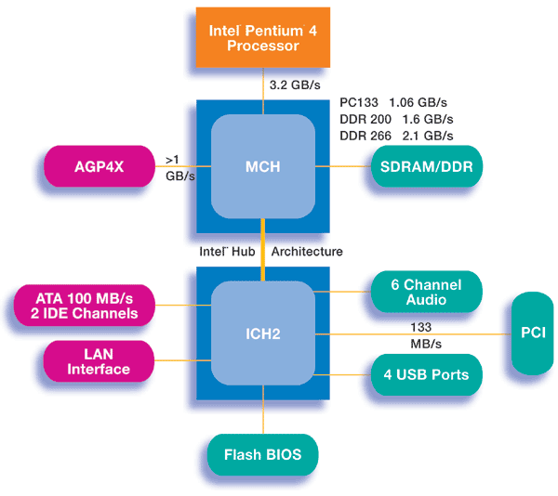
Pentium IV, 400 MHz System Bus (FSB) = 400M X 8 = 3.2GBytes/sec
Memory : DDR266 = 266M X 8Bytes/sec = 2.1 GBytes/sec

Slide 38
Pentium IV :
533 MHz System Bus (FSB : Front Side Bus)
= 533M X 8 = 4.2GBytes/sec
Memory :
DDR333
= 333M X 8Bytes/sec = 2.7 GBytes/sec

Slide 39
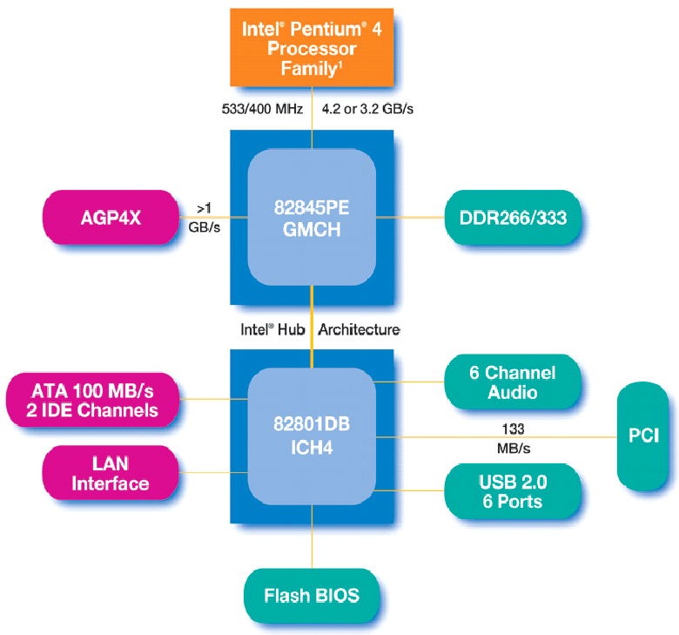

Slide 40
Pentium IV :
800 MHz System Bus (FSB)
= 800M X 8 = 6.4 GBytes/sec
Memory :
DDR400
= 400M X 8Bytes/sec = 3.2 GBytes/sec
Dual Channel DDR
= 3.2 GBytes/sec X 2 = 6.4 Gbytes/sec

Slide 41
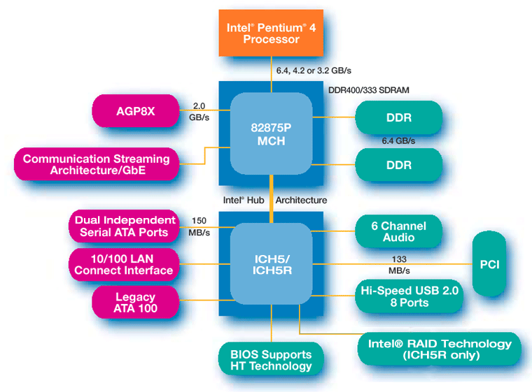

Slide 42
DDR500 or PC4000 (peak I/O rate = 500Mbps)
- 250MHz 64bit parallel data path
- peak data transfer data rate
250M X 2 X 8Bytes = 4.0 GBytes/sec
Dual Channel DDR : 8.0 Gbyte/sec
- 1G FSB 지원 : 1G X 8Byte

